Slide 1
Проблемы зимнего содержания объектов с массовым посещение людей

Slide 2
1. Проблемы содержания кровель зданий со скатным типом крыш в зимний период

Slide 3
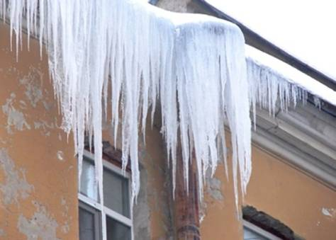
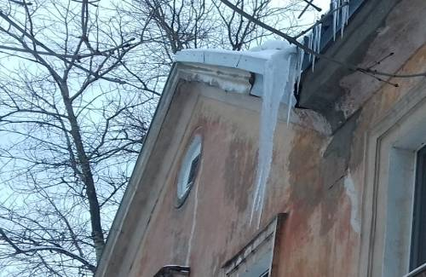
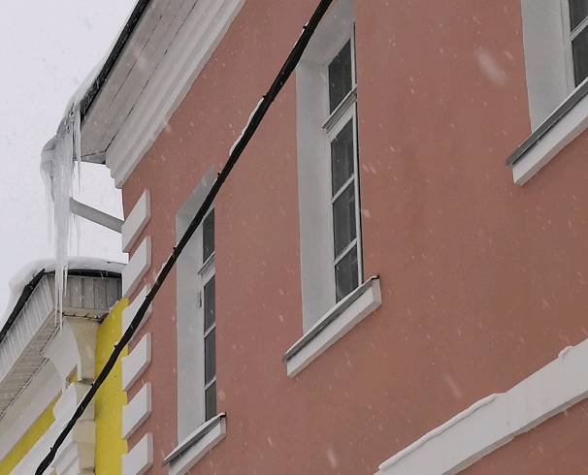
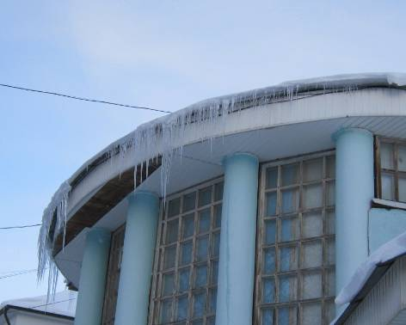
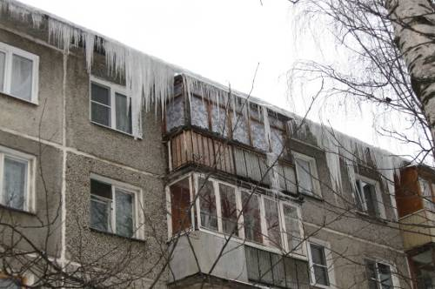
Образование наледи, сосулек на кровле зданий, сооружений

Slide 4
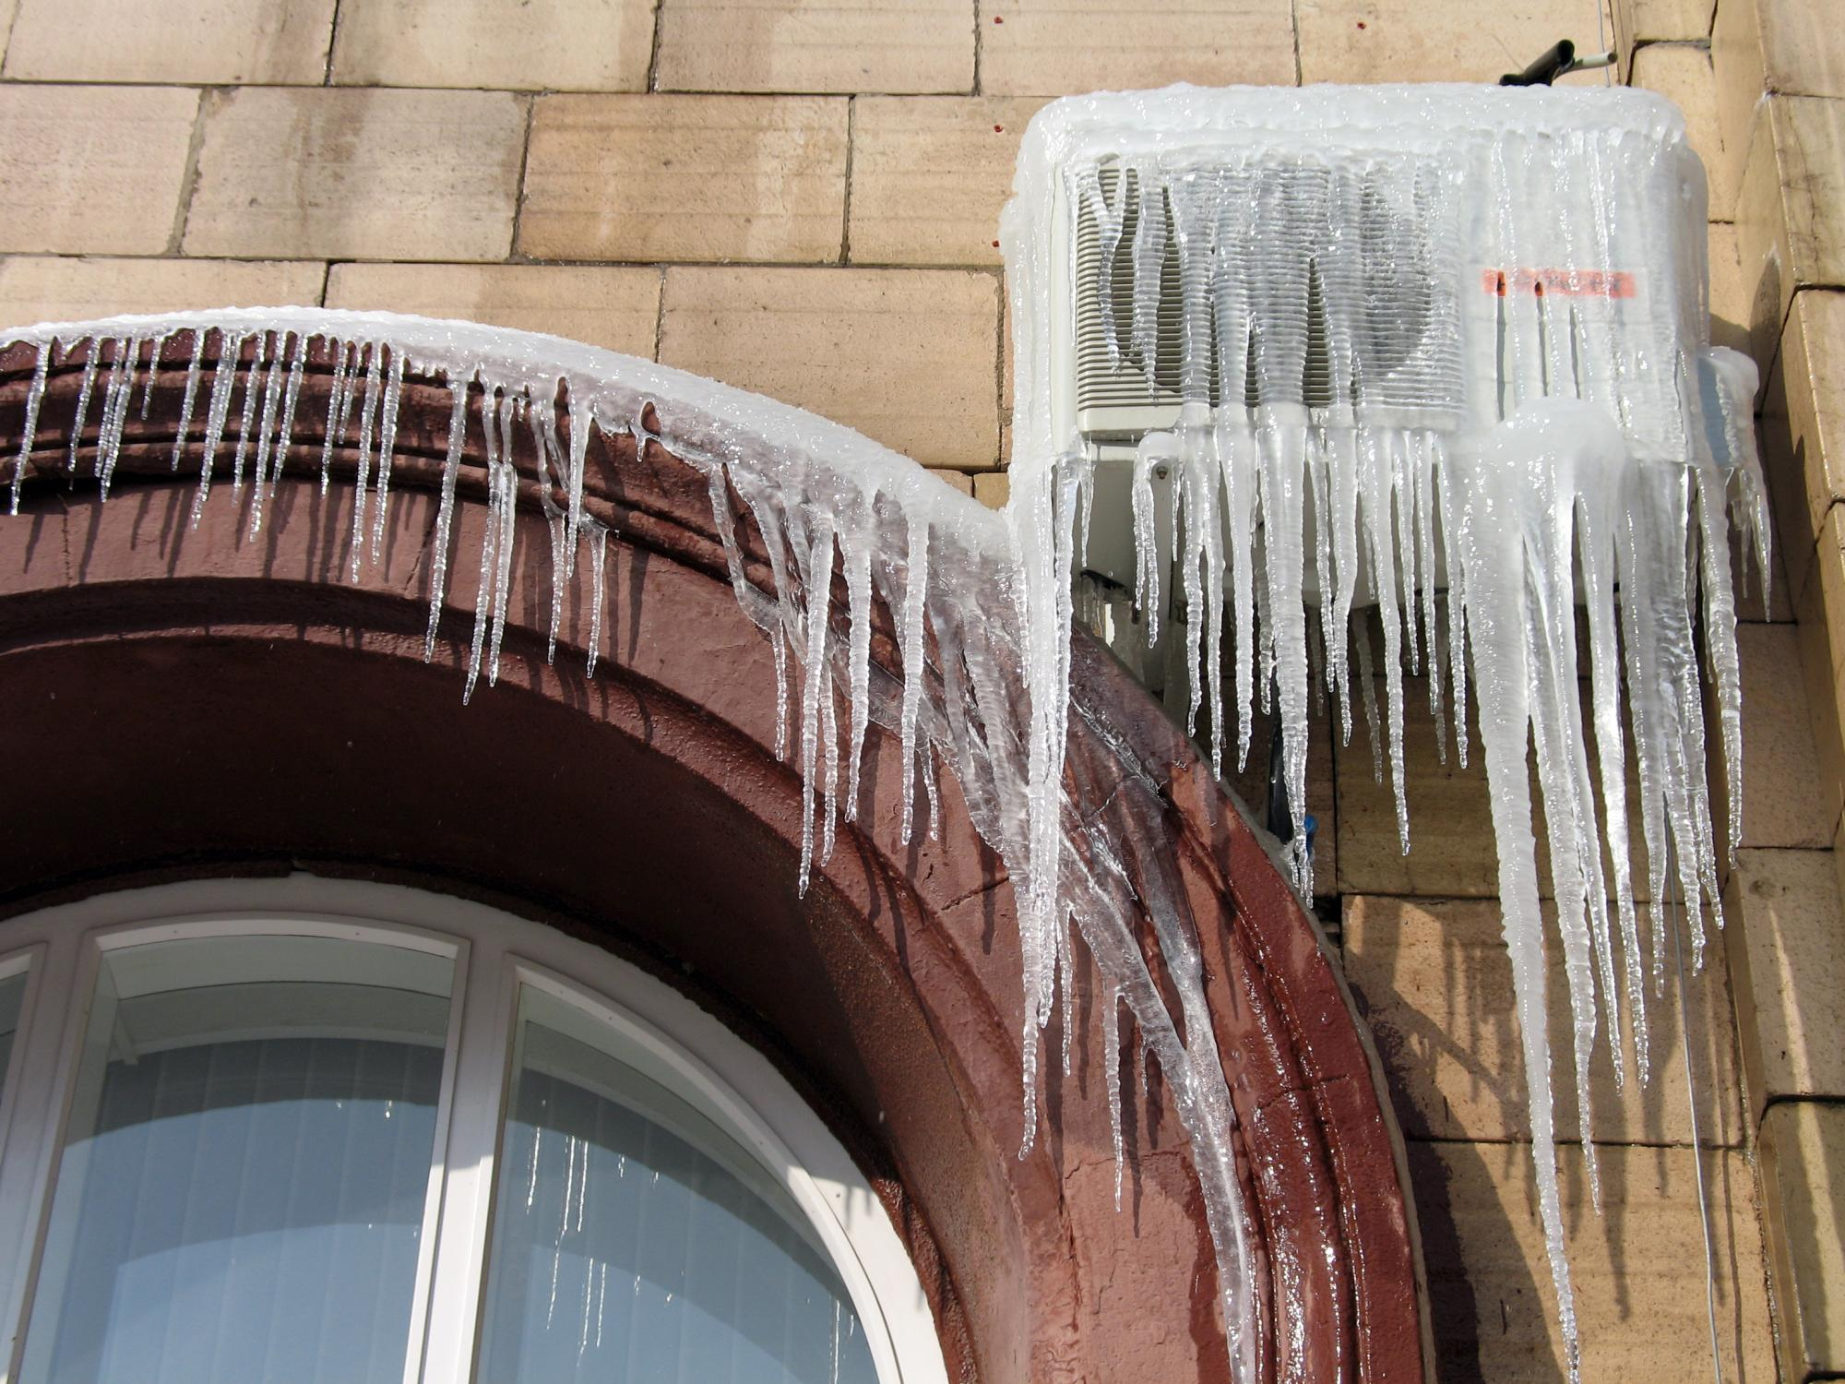
Образование наледи, сосулек на оборудовании и элементах фасада
4
Notes:
4

Slide 5
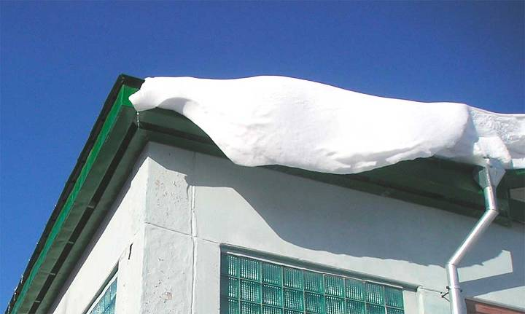
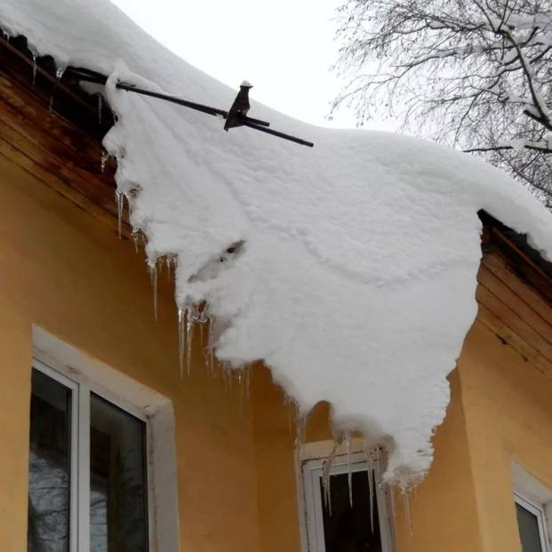
Образование снежных и ледяных свесов

Slide 6
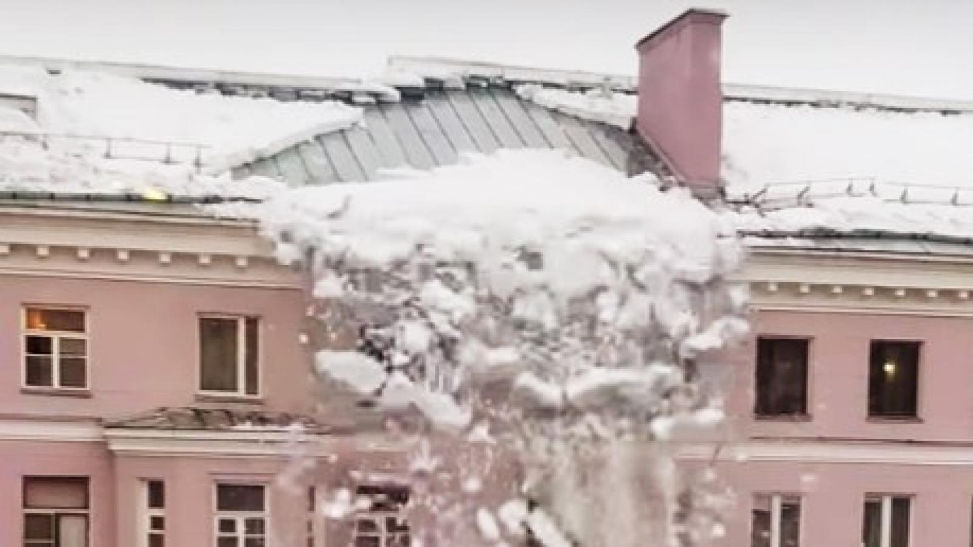
При повышении температуры воздуха повышается риск неконтролируемого схода с кровель снежных масс и наледеобразований

Slide 7
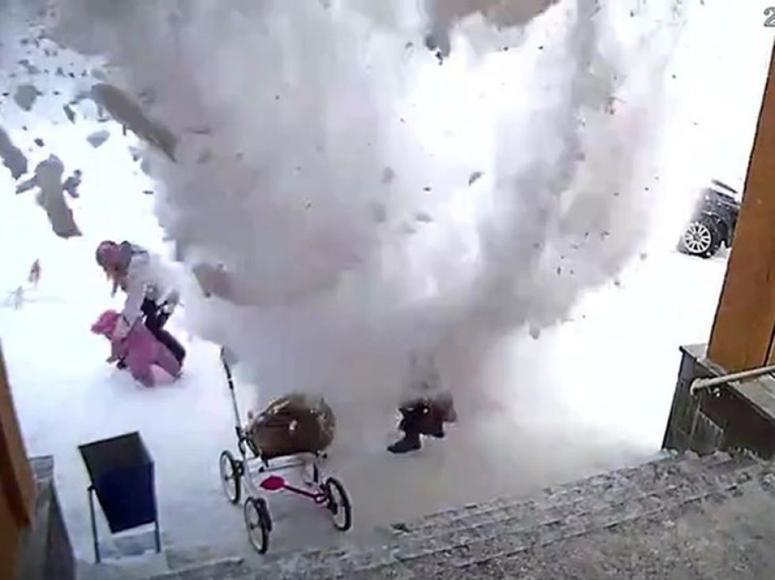
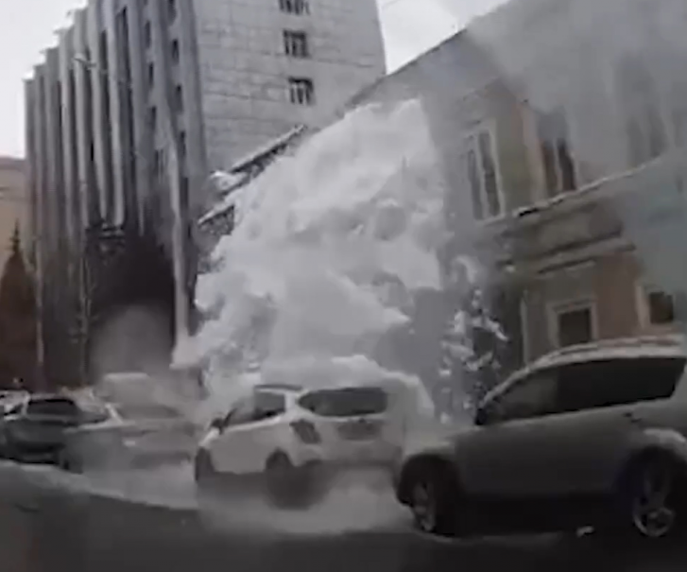
Неконтролируемый сход с кровель снежных масс и наледеобразований создает угрозу причинения вреда (ущерба)
Неконтролируемый сход с кровель снежных масс и наледеобразований создает угрозу причинения вреда (ущерба)

Slide 8
Правила благоустройства территории городского округа город Переславль-Залесский Ярославской области, утвержденные решением Переславль-Залесской городской Думы от 11 июля 2024 г. N 53
Подпунктом 7.7.22 пункта 7.7. Правил благоустройства предусмотрено, что:
Не допускается наличие ледяных наростов (сосулек, ледяных свесов, других ледяных образований), снежных свесов (далее - снежные и ледяные образования) на крышах, карнизах, козырьках, в том числе крышах, козырьках балконов, водосточных трубах, других выступающих частях и элементах нежилых зданий, строений, сооружений.
Осмотр поверхностей крыш, балконов (в том числе их крыш), козырьков зданий, строений, сооружений, на наличие скопления снега, снежных и ледяных образований должен производиться ежедневно. При выявлении нарушений произвести незамедлительное (не позднее 2 часов с момента обнаружения) ограждение возможного места падения снега, снежных и ледяных образований.
Очистка крыш, карнизов, кровель, в том числе крыш, козырьков балконов, водосточных труб, других выступающих конструкций зданий, сооружений, строений, жилых домов, многоквартирных домов от снега, снежных и ледяных образований должна производиться не позднее 24 часов с момента их выявления.

Slide 9
Закон Ярославской области от 3 декабря 2007 г. N 100-з "Об административных правонарушениях":
С июля 2024 года за нарушение установленных правилами благоустройства требований к проведению мероприятий по очистке фасадов зданий, строений, сооружений и их элементов от снега, наледи и (или) удалению ледяных образований предусмотрено наложение штрафа:
на должностных лиц - от 30 тысяч до 40 тысяч рублей;
на юридических лиц - от 150 тысяч до 200 тысяч рублей.
За нарушение установленных правилами благоустройства требований по вывозу (перемещению) снега, наледи и ледяных образований, сброшенных с фасадов зданий, строений, сооружений и их элементов при осуществлении мероприятий по их очистке на пешеходные дорожки, тротуары предусмотрено наложение штрафа:
на должностных лиц - от 30 тысяч до 40 тысяч рублей;
на юридических лиц - от 150 тысяч до 200 тысяч рублей.

Slide 10
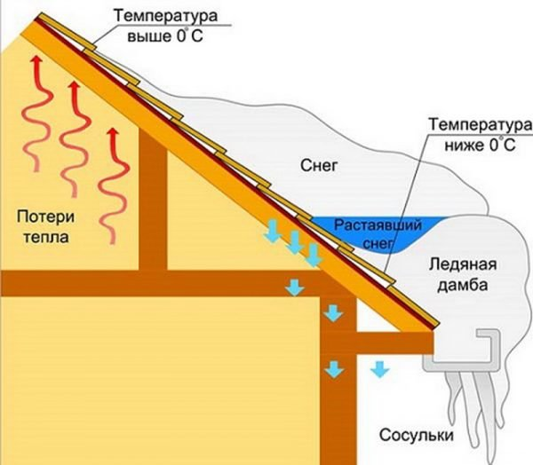
Причины образования наледи, сосулек
Солнце
греет

Slide 11
возможные меры для предотвращения
наледеобразования на кровле, их
неконтролируемого схода, включая снежные массы, а также предотвращения возможных угроз причинения вреда (ущерба)

Slide 12
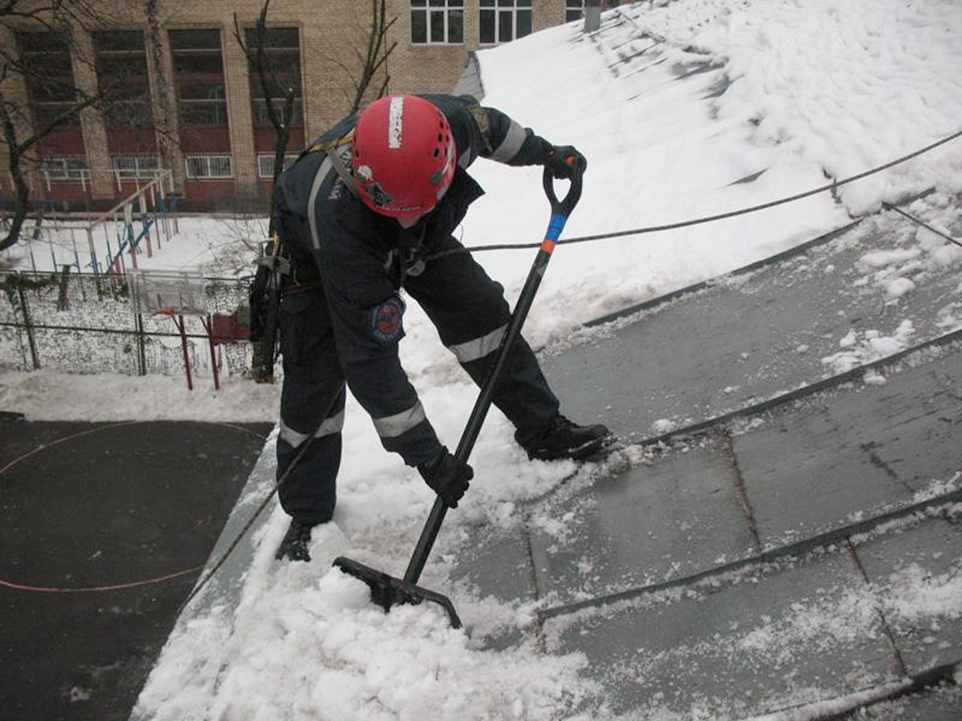
Своевременная очистка кровли от снега

Slide 13
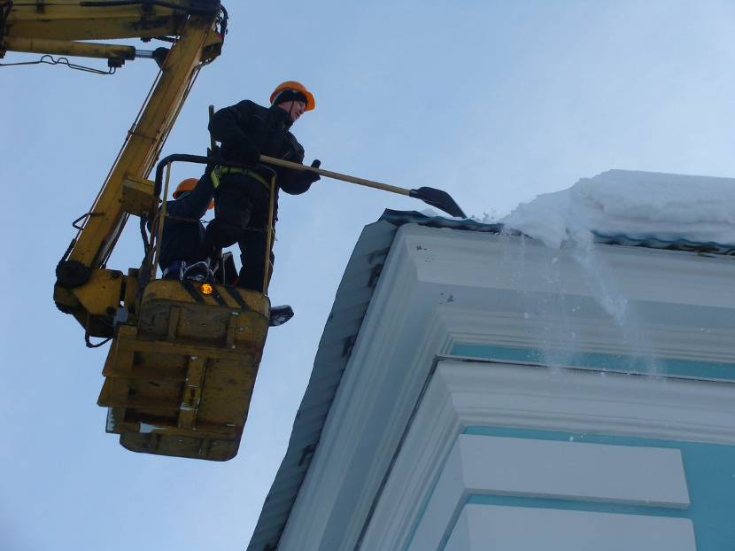
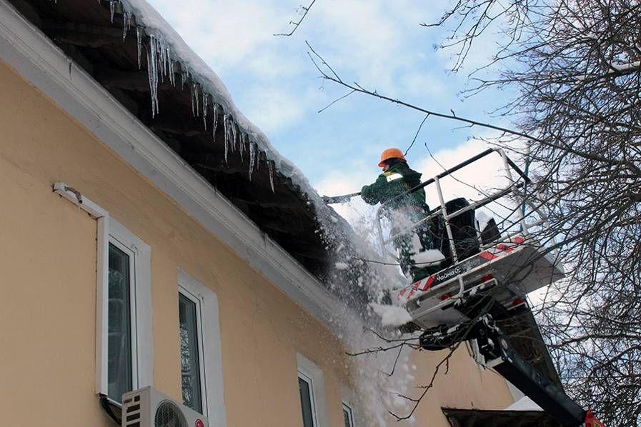
Очистка карнизов, водосточной системы от снежных свесов, наледи, сосулек с применением спецтехники

Slide 14
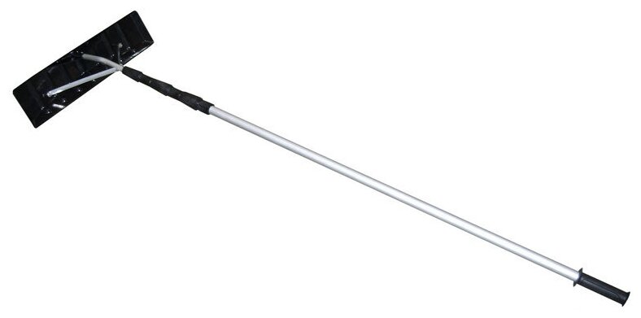
а также с использованием специальных приспособлений для очистки кровли и карниза от снежных свесов, наледи, сосулек

Slide 15
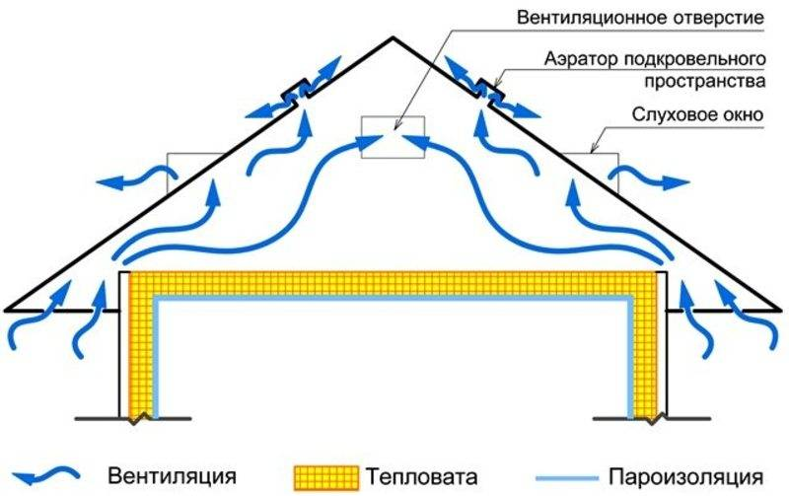
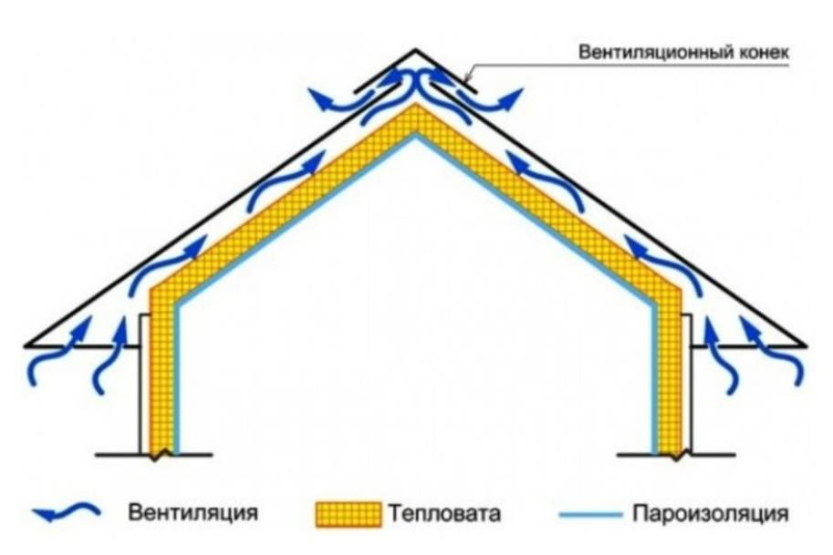
Вентиляция подкровельного, и чердачного простраства

Slide 16
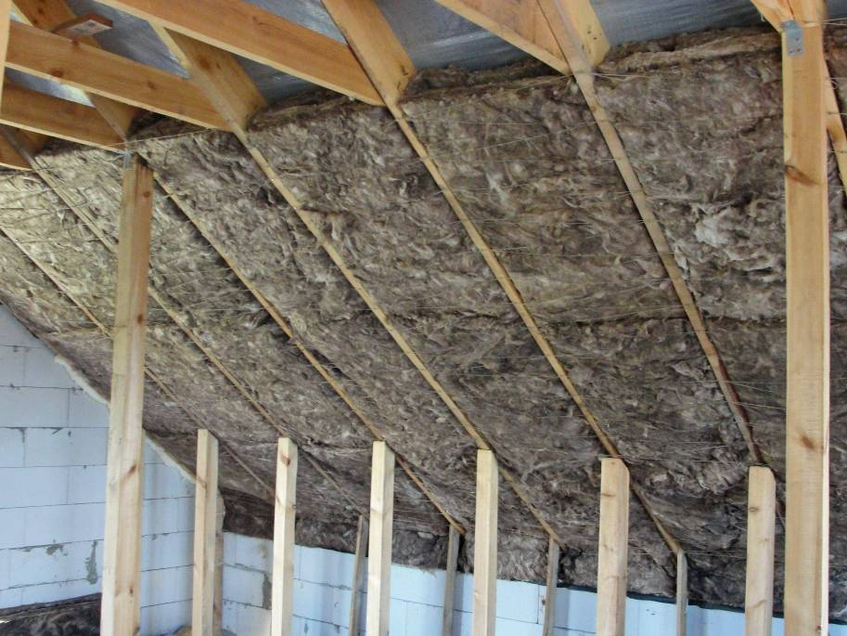
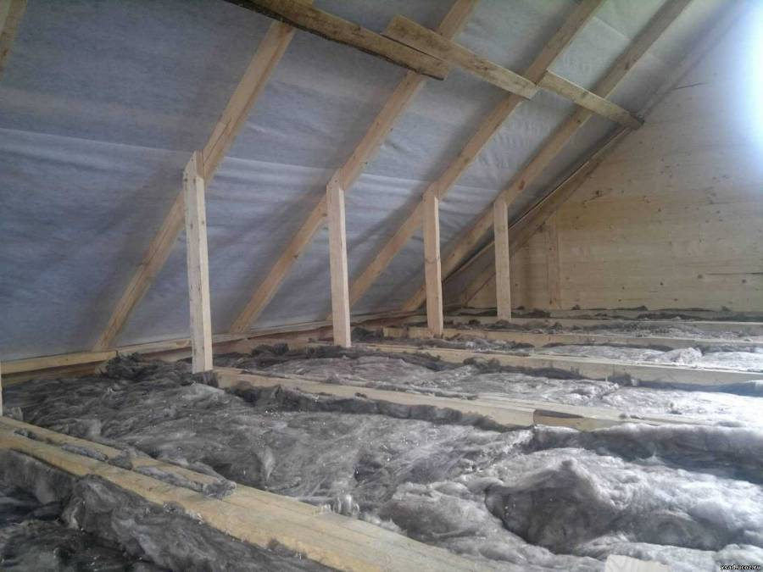
Утепление кровли, чердачного перекрытия

Slide 17
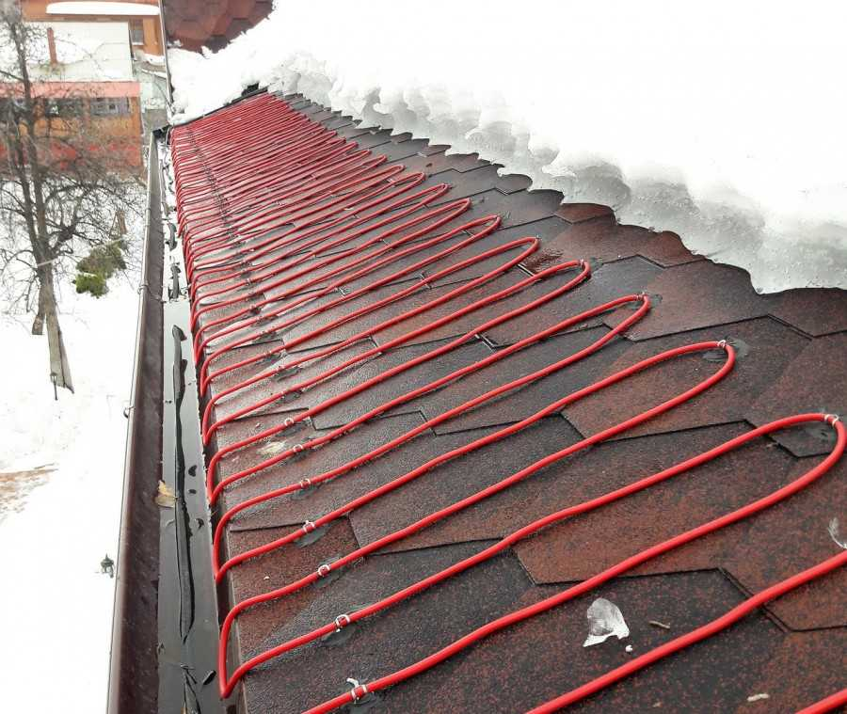
Применение систем антиобледенения
Применение систем антиобледенения

Slide 18
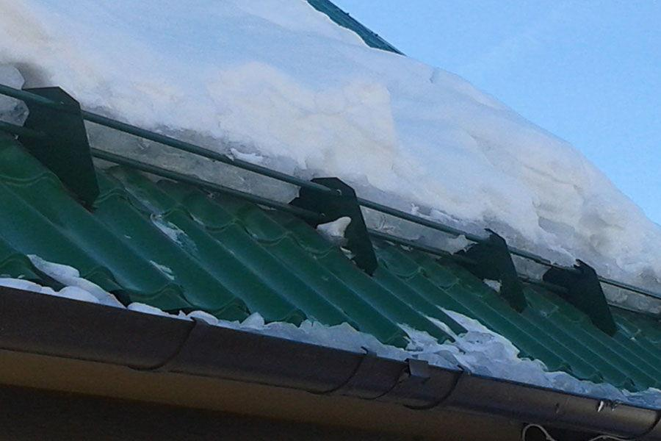
Установка снегозадержателей
18
Notes:
18

Slide 19
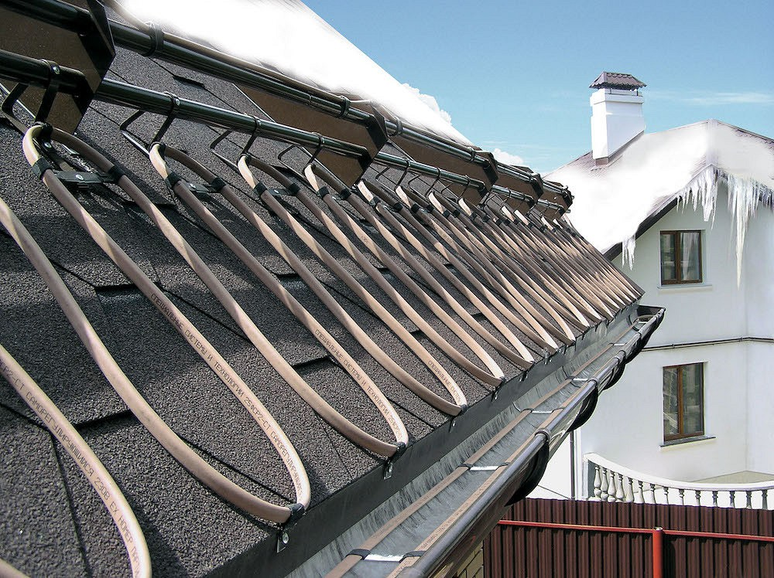
Сочетание применения систем антиобледенения и установка снегозадержателей
19
Notes:
19

Slide 20
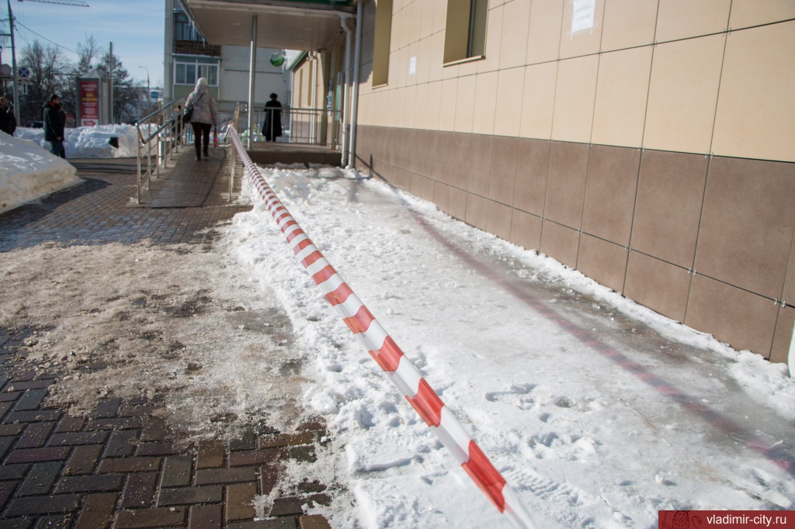
ВАЖНО! При выявления скопления снежных и ледяных образований необходимо произвести незамедлительное (не позднее 2 часов с момента обнаружения) ограждение возможного места их падения
20
Notes:
20

Slide 21
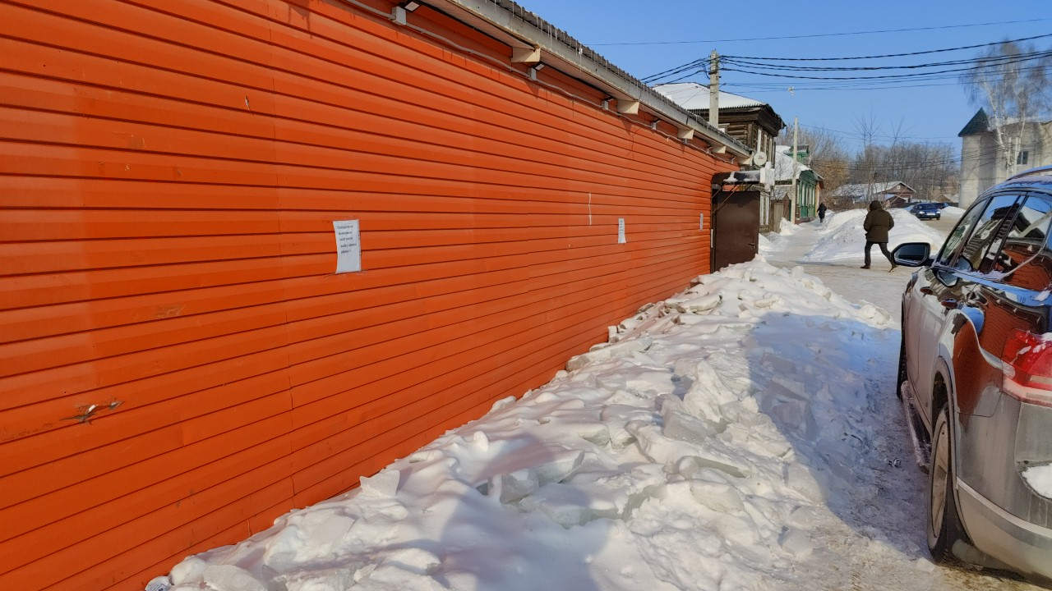
При очистке кровли от снега и наледи зачастую снежные и ледяные массы сбрасываются на тротуар, пешеходные дорожки и по требованиям Правил благоустройства должны быть вывезены (удалены, перемещены) с них в течение суток!
21
Notes:
21

Slide 22
2. Проблемы содержания входных групп и подходов к зданиям с массовым посещением людей в зимний период

Slide 23
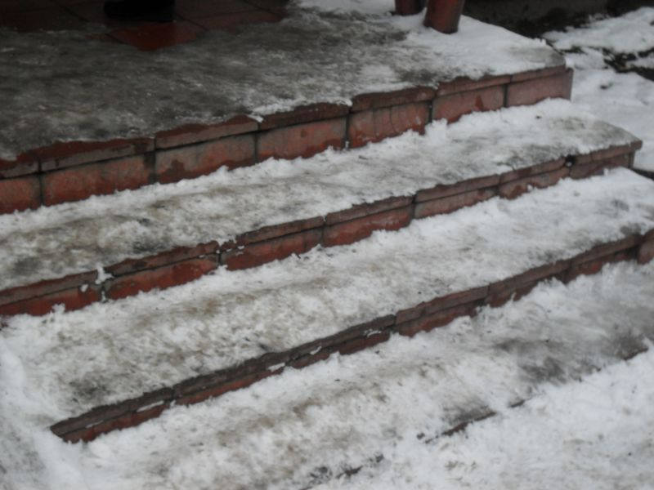
Скопление снега и образования наледи на входных группах
Скопление снега и образования наледи на входных группах

Slide 24
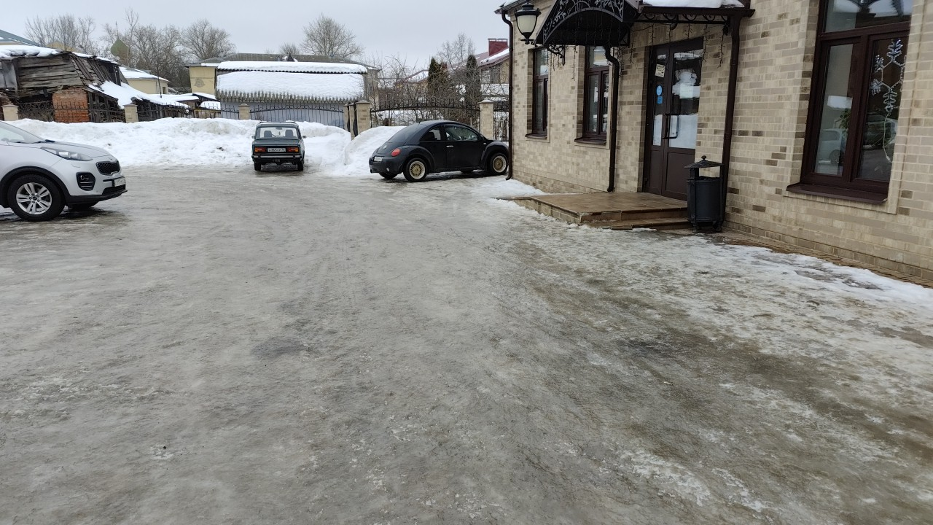
Образование наледи в местах подхода людей к зданиям и на парковке

Slide 25
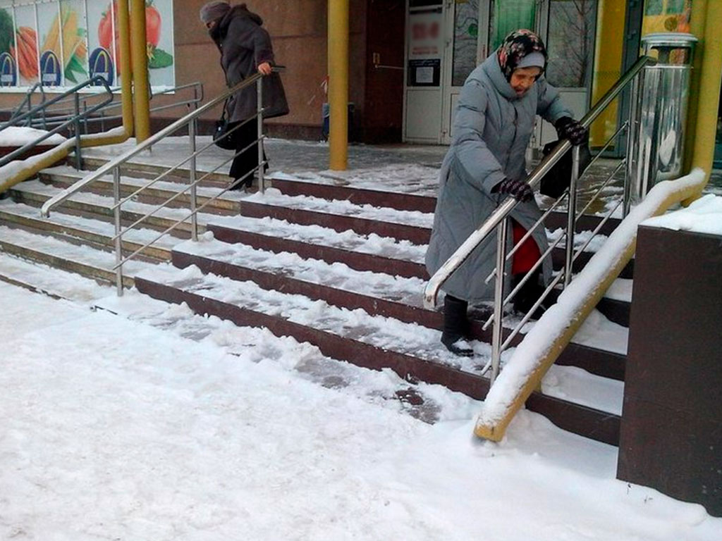
Наличие снега и наледи на входных группах и на подходах к зданию создает угрозу причинения вреда (ущерба)

Slide 26
Правила благоустройства территории городского округа город Переславль-Залесский Ярославской области, утвержденные решением Переславль-Залесской городской Думы от 11 июля 2024 г. N 53
Пунктами 1.6, 7.1, 7.7, Правил благоустройства предусмотрено, что:
Содержание территорий включает в себя ежедневный осмотр всех элементов и объектов благоустройства, расположенных на соответствующей территории, зданий (сооружений) в целях выявления неисправностей, повреждений и иных нарушений требований к объектам и элементам благоустройства и их содержанию, который включает в себя ежедневную уборку территории (в частности включающую в себя удаление снега и наледи).
В период снегопада тротуары и лестничные сходы, площадки и ступеньки при входе в здания (гостиницы, театры, вокзалы и другие места общественного пользования) должны обрабатываться противогололедными материалами и расчищаться для движения пешеходов.
Поверхности тротуаров, площадок перед входом в здания, строения и сооружения, ступеней и пандусов, имеющие скользкую поверхность в холодный период времени, следует обрабатывать специальными противогололедными средствами или укрывать такие поверхности противоскользящими материалами.

Slide 27
Правила благоустройства территории городского округа город Переславль-Залесский Ярославской области, утвержденные решением Переславль-Залесской городской Думы от 11 июля 2024 г. N 53
Пунктом 7.5 Правил благоустройства предусмотрено, что:
Ответственными за обеспечение обустройства и содержания прилегающих территорий являются собственники и иные законные владельцы земельных участков и (или) зданий, строений, сооружений, а также лица, ответственные за эксплуатацию таких зданий, строений, сооружений.
Уборка прилегающих территорий включает удаление мусора и смета с прилегающей территории, очистку тротуаров, пешеходных дорожек, лестничных сходов от листвы, снега, снежно-ледяных образований, обработку тротуаров, пешеходных дорожек, лестничных сходов антигололедными материалами и (или) реагентами для ликвидации скользкости в зимнее время.
Границы прилегающих территорий по общему правилу устанавливаются:
10 м от границ земельного участка либо 15 м от границ здания, строения, сооружения по их периметру, если земельные участки не образованы или образованы по границам таких объектов;
- границей прилегающей территории, находящейся вблизи дорог на расстоянии менее указанного расстояния является кромка покрытия проезжей части улицы и (или) бортовой камень.

Slide 28
Закон Ярославской области от 3 декабря 2007 г. N 100-з "Об административных правонарушениях":
За невыполнение либо ненадлежащее выполнение работ по уборке территории в нарушение требований, установленных правилами благоустройства предусмотрено наложение штрафа:
на должностных лиц - от 20 тысяч до 30 тысяч рублей;
на юридических лиц - от 50 тысяч до 80 тысяч рублей.

Slide 29
возможные меры по предотвращению
наледеобразования на входных группах, подходах к
зданию, а также по предотвращения возможных угроз
причинения вреда (ущерба)

Slide 30
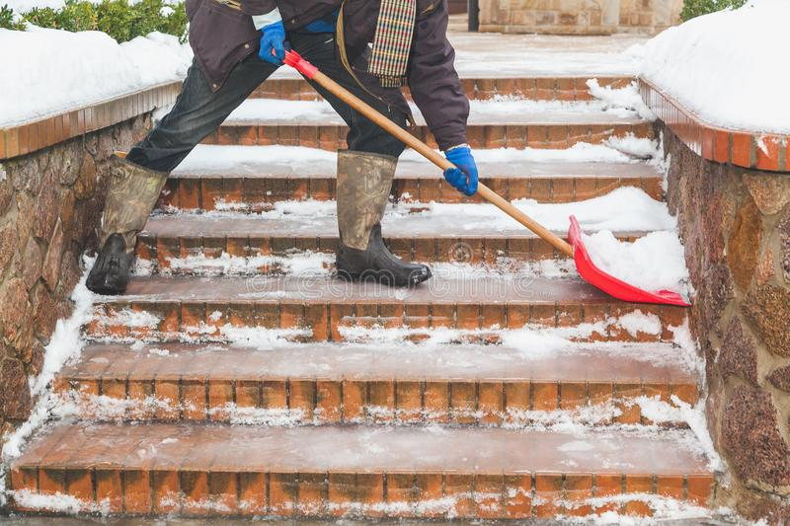
Своевременная очистка подходов к зданию и входных групп от снега

Slide 31
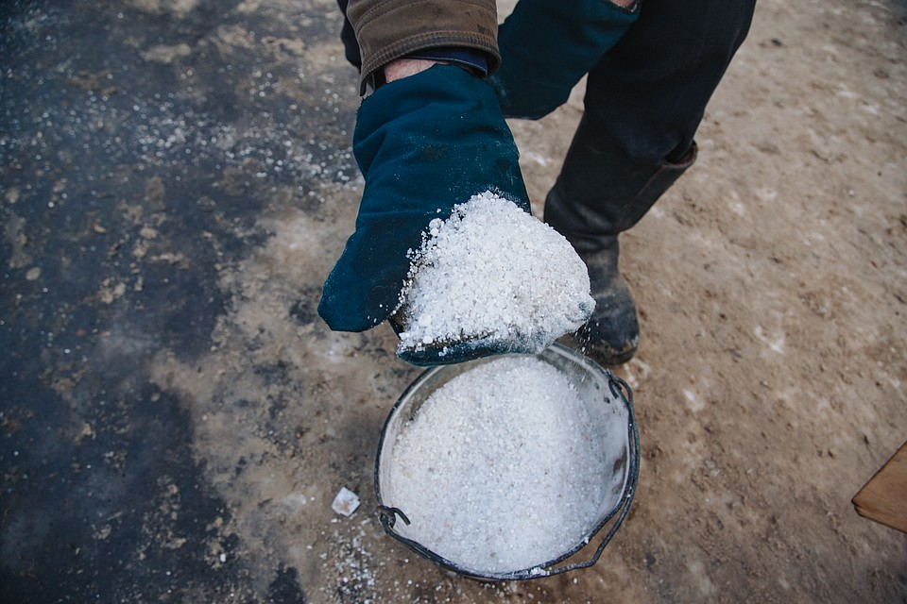
Обработка территории и входных групп специализированными смесями

Slide 32
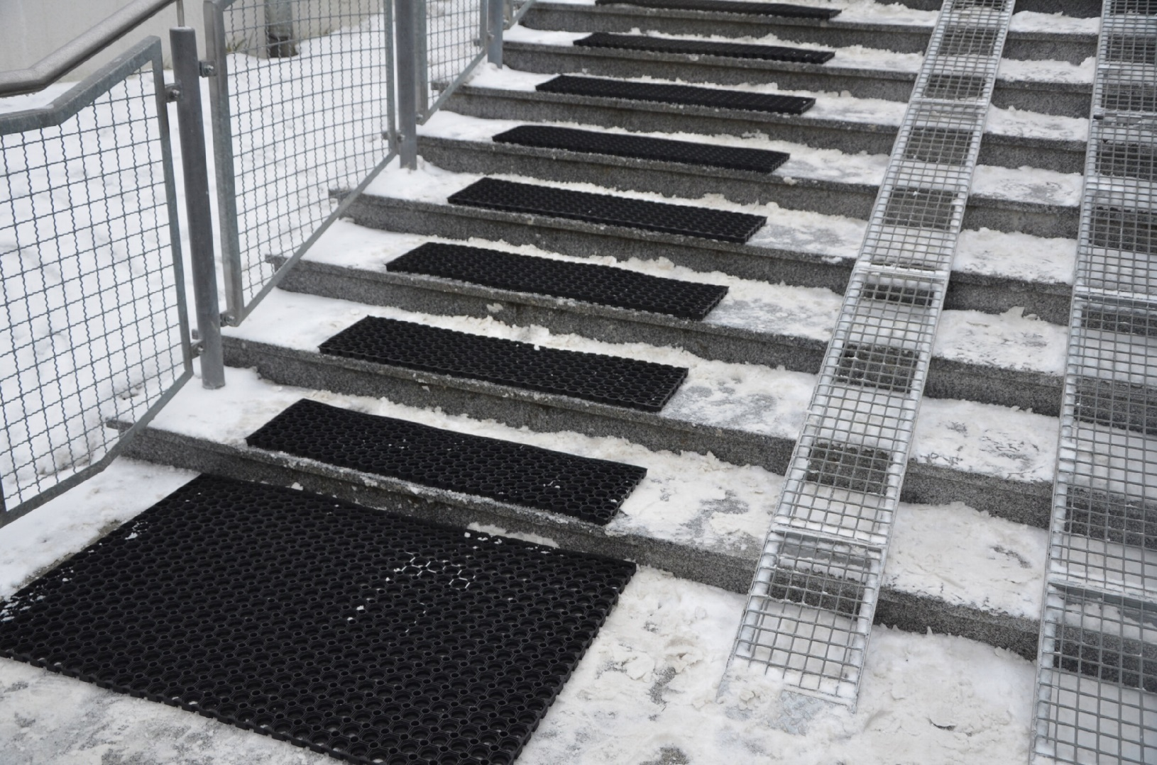
Укрытие скользких поверхностей противоскользящими материалами

